Slide 1
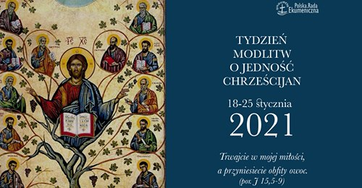
Tydzień Ekumeniczny 2021

Slide 2
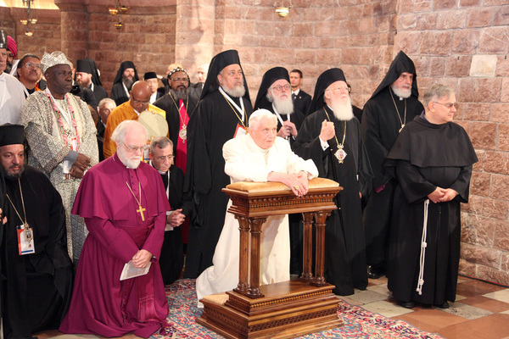
Co roku w dnach 18.-25. stycznia obchodzimy Tydzień Modlitw
o Zjednoczenia Chrześcijan - w skrócie Tydzień Ekumeniczny

Slide 3
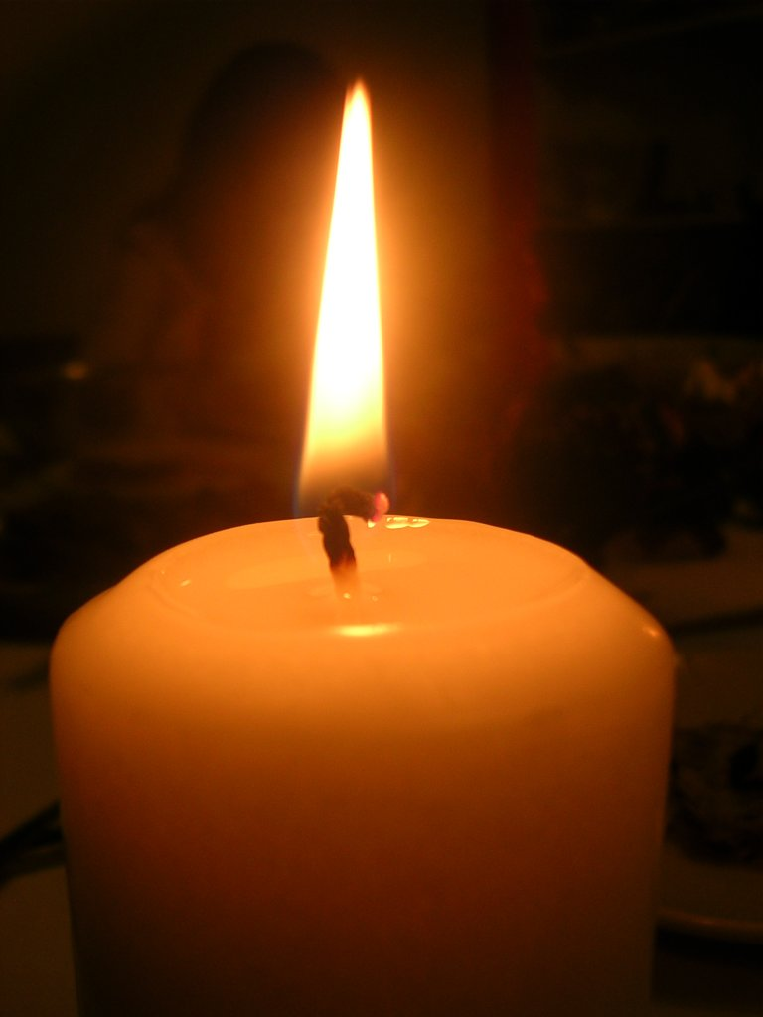
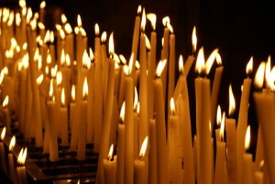
"Religię można postrzegać jako bitwę, świętą wojnę, w której wiara zwycięża siłą lub strachem. Albo religia może stać się dla Ciebie świecą, którą zapalasz, aby przepędzić ciemność tego świata. Różnica polega na tym, że w pierwszym przypadku postrzegamy inne religie jako wroga, a w drugim - jako inne świece, nie zagrażające moim, lecz dodające jasności do naszego wspólnego światła.
rabin Jonathan Sacks

Slide 4
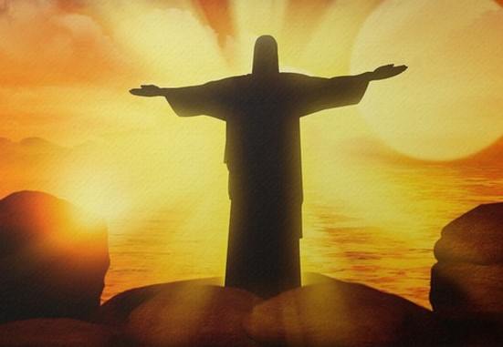
„Ja jestem światłością świata” J 8,12

Slide 5
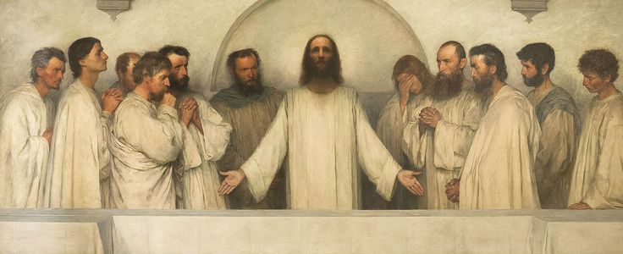
Jezus przed swoją męką modlił się, aby jego uczniowie stanowili jedno.
Ewangelia św. Jana poświęca cały rozdział 17. na opis tej tzw.
Modlitwy Arcykapłańskiej Jezusa

Slide 6
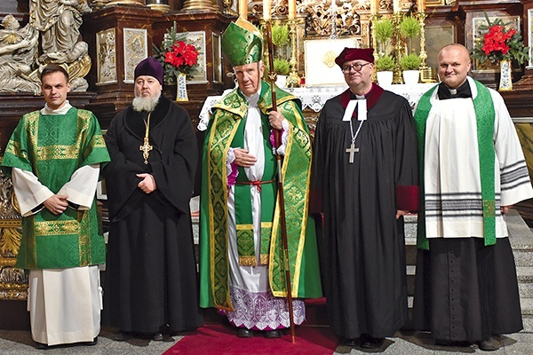
Tymczasem uczniowie Jezusa podzielili się i utworzyli wiele różnych wyznań:
katolicy
prawosławni
anglikanie
protestanci wielu odłamów
Tydzień Modlitw o Zjednoczenie Chrześcijan ma służyć przezwyciężaniu podziałów,
szukaniu tego, co łączy, wspólnej modlitwie i poznawaniu się
Logo projektu „Oblicza dialogu”.
Bardzo wymowne – kielich w Biblii
oznacza wspólnotę miłości

Slide 7
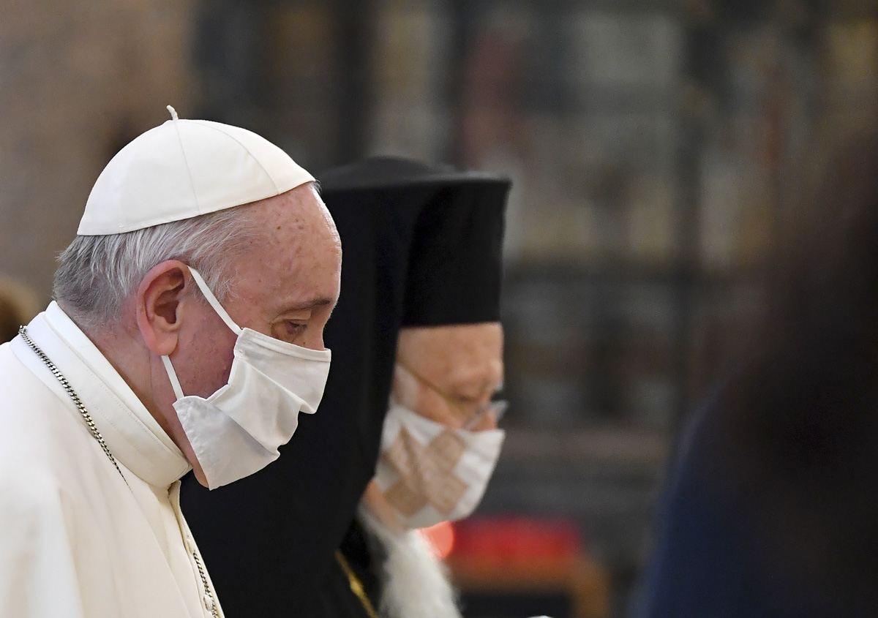
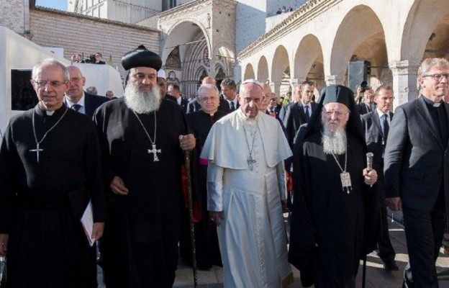
Papież Franciszek z przedstawicielami
innych wyznań chrześcijańskich

Slide 8
Program tegorocznego Tygodnia Ekumenicznego
w naszej archidiecezji
Jego hasło to:
„Trwajcie w miłości mojej,
a przyniesiecie obfity owoc”
z Ewangelii Janowej

Slide 9
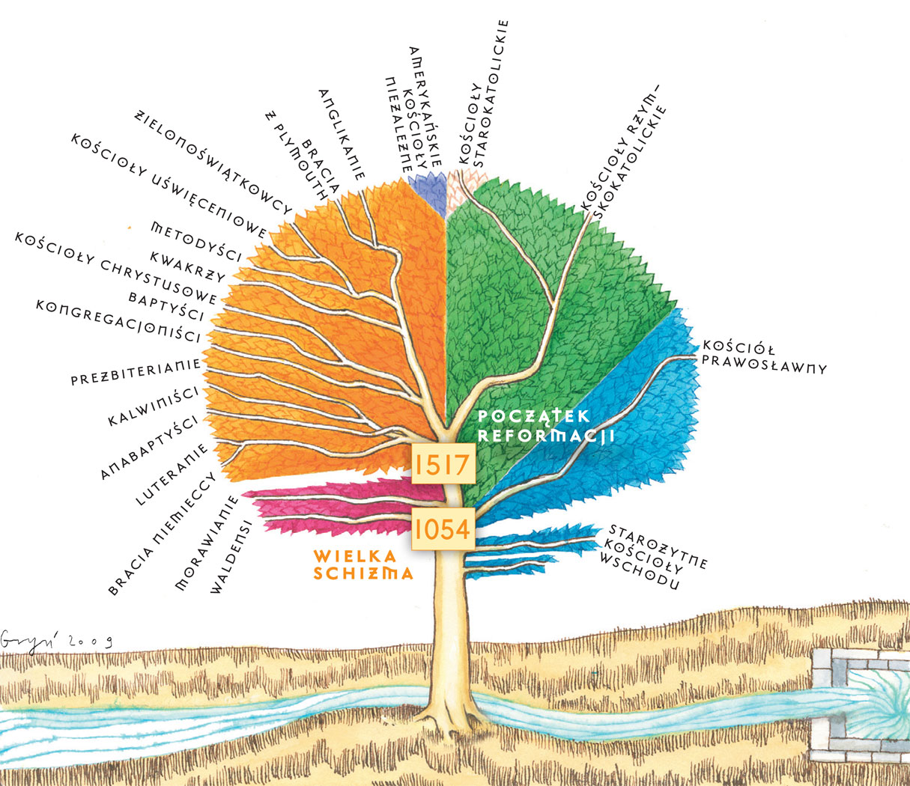
Przypomnijmy krótko historię podziałów w chrześcijaństwie i najważniejsze jego odłamy:

Slide 11
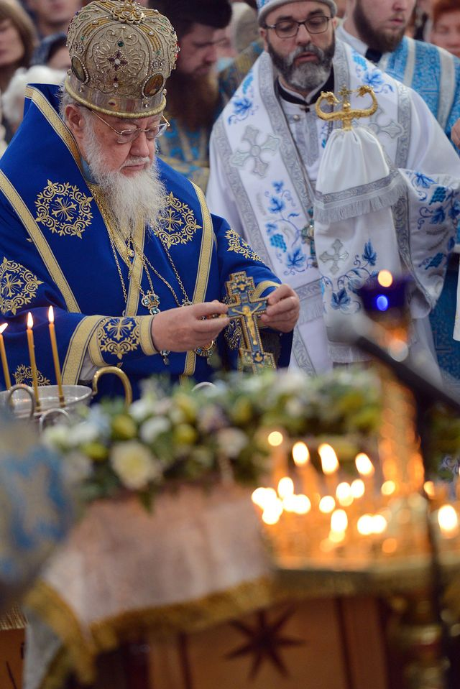
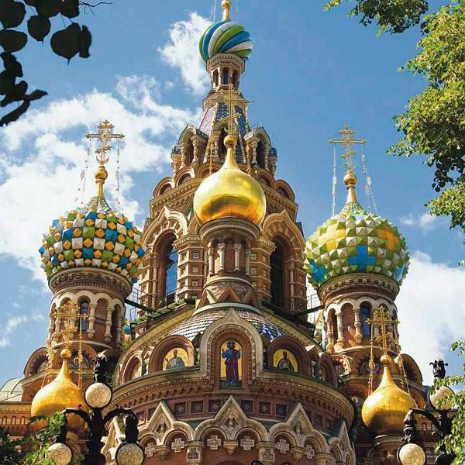
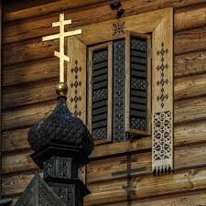
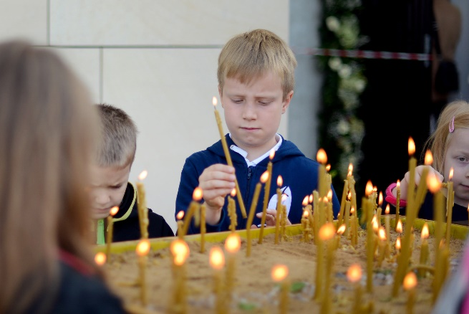
1054 r. tzw. Wielka Schizma Wschodnia – oddziela się prawosławie

Slide 12
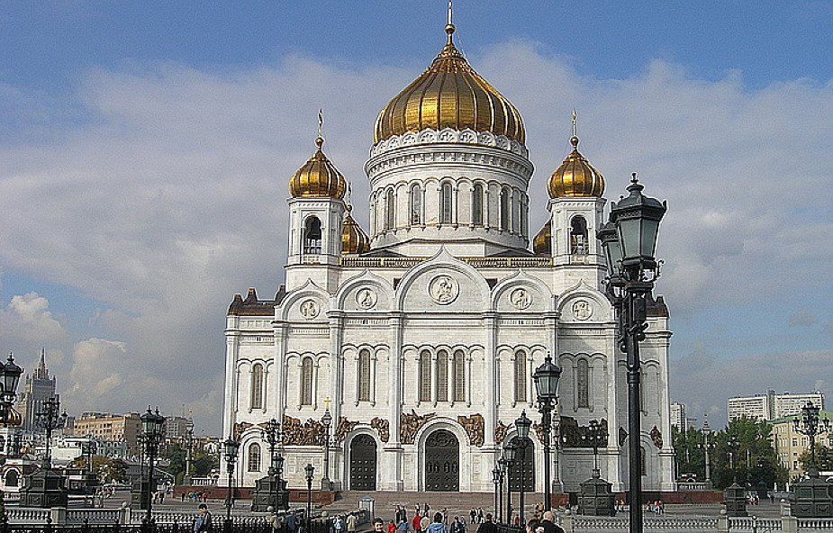
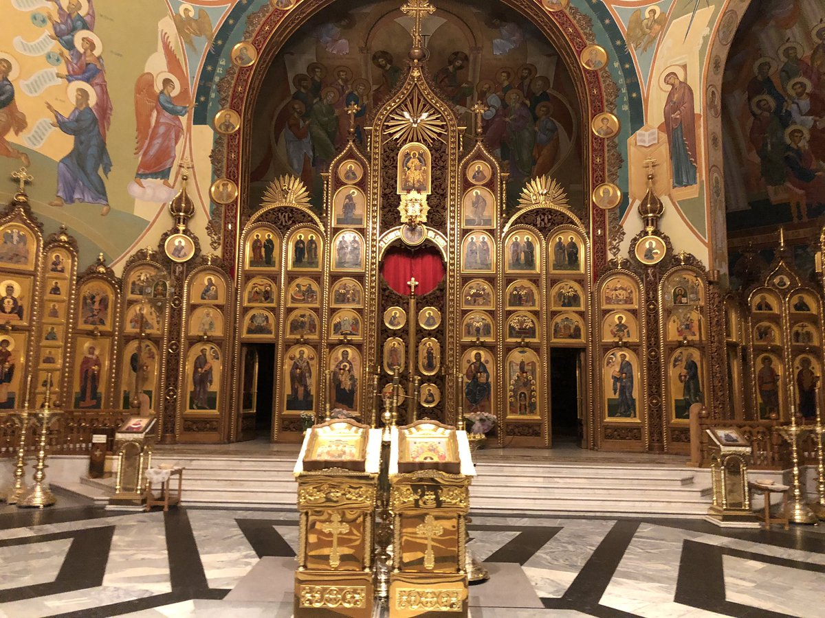
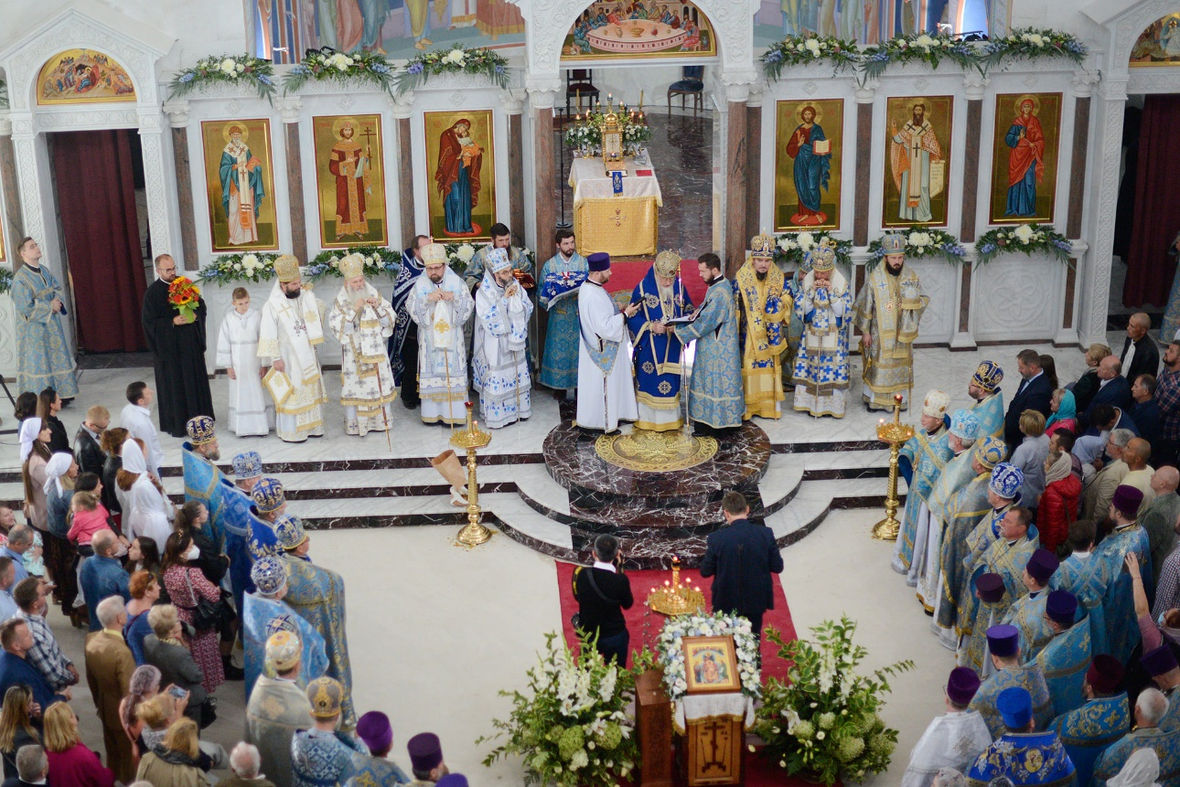
Cerkiew Ikonostas

Slide 13
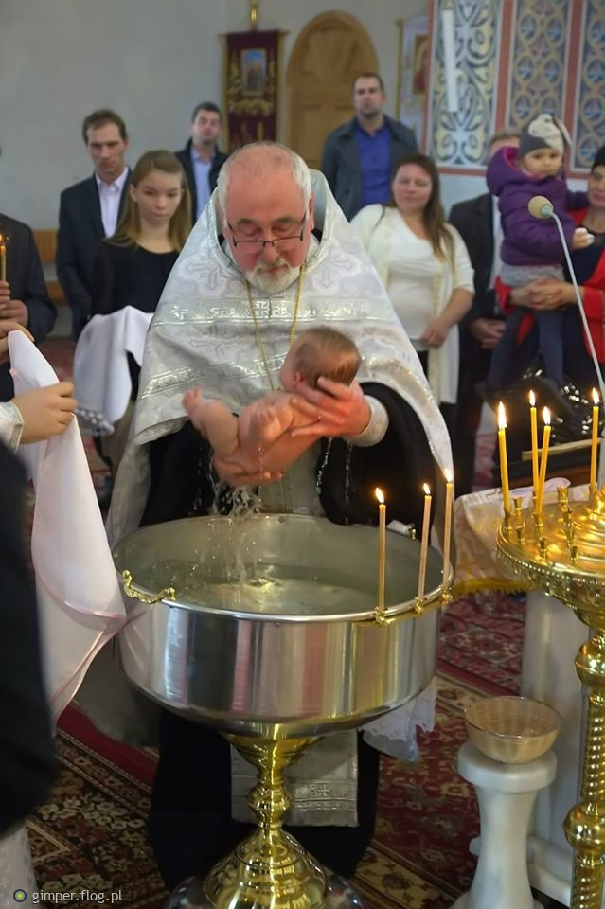
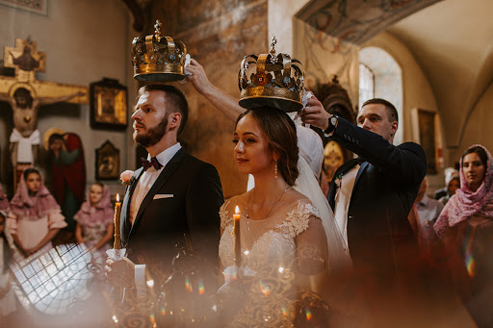
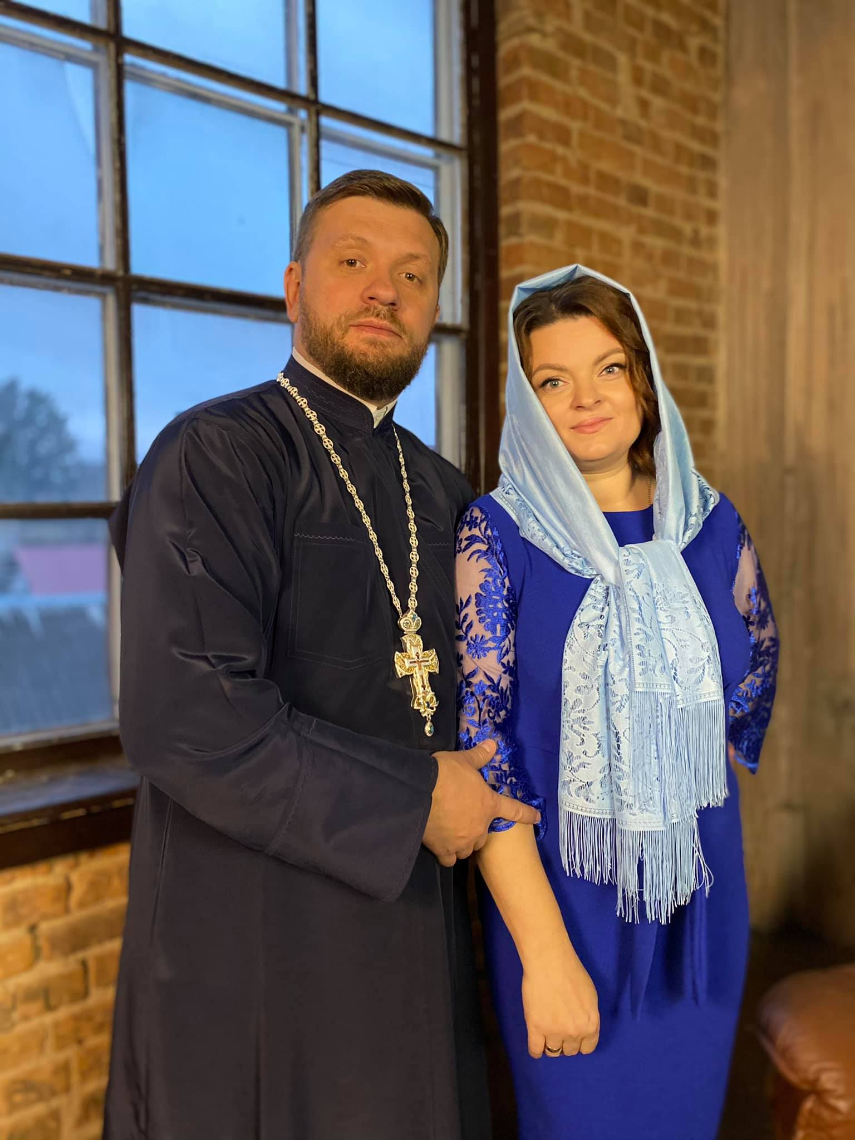
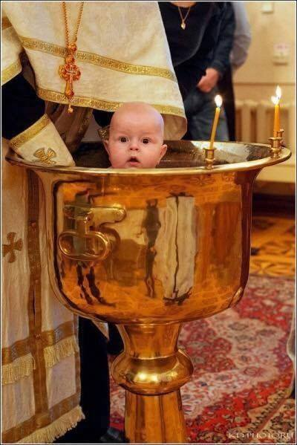
Sakramenty w cerkwi
prawosławnej – zachowano
wszystkie 7, nieco inaczej
Sprawowane, nie ma celibatu
Chrzest przez
zanurzenie,
Bierzmowanie
zaraz po chrzcie
św.

Slide 14
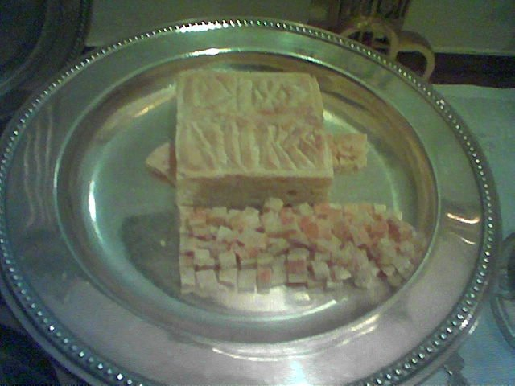
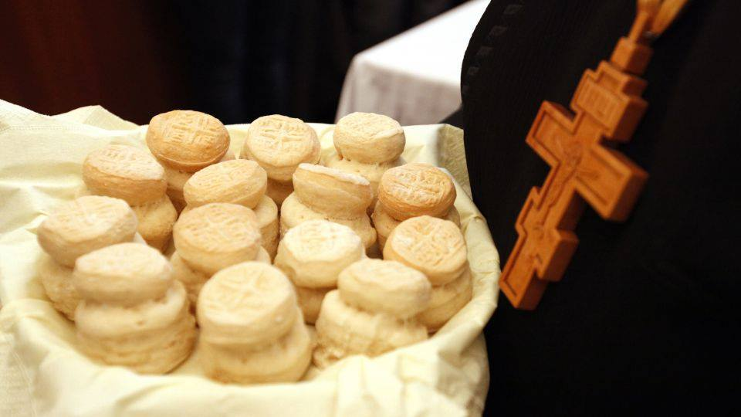
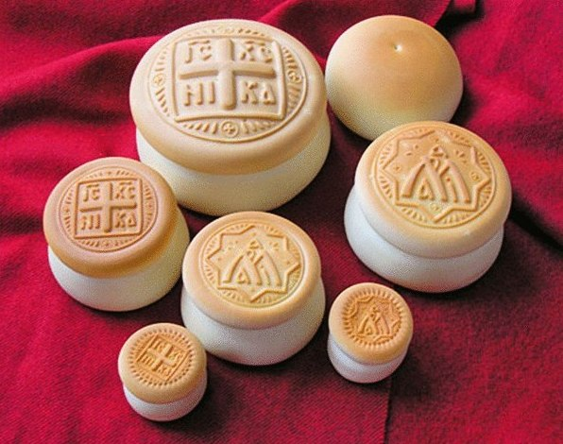
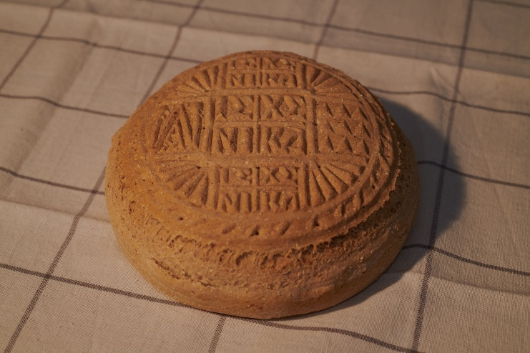
Chleb Eucharystyczny
w prawosławiu,
także „opłatek”
wigilijny w takiej
formie.
Komunia św. pod 2 postaciami, prosfora zanurzana na łyżeczce
w winie konsekrowanym
Komunia święta –
prosfora

Slide 15
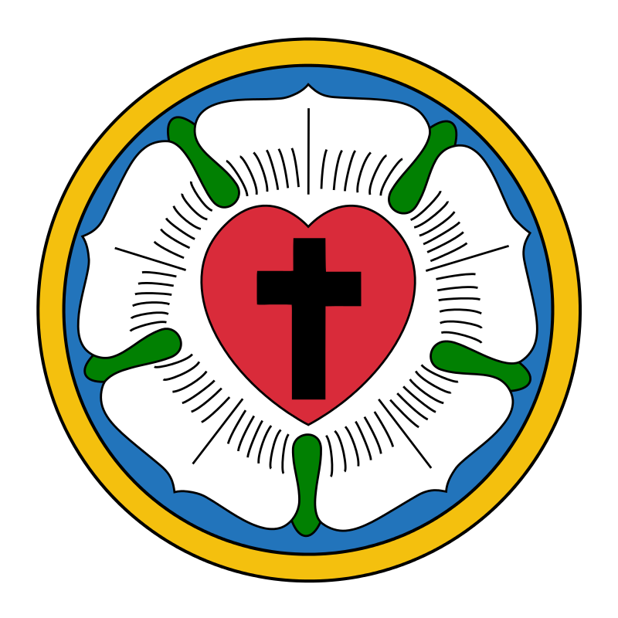
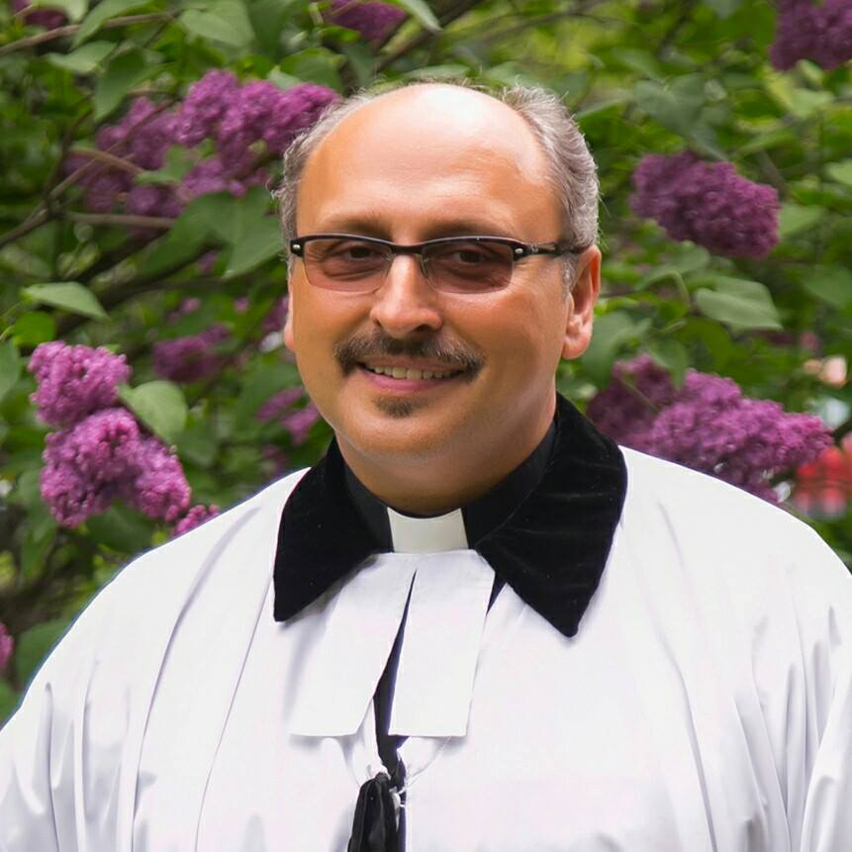
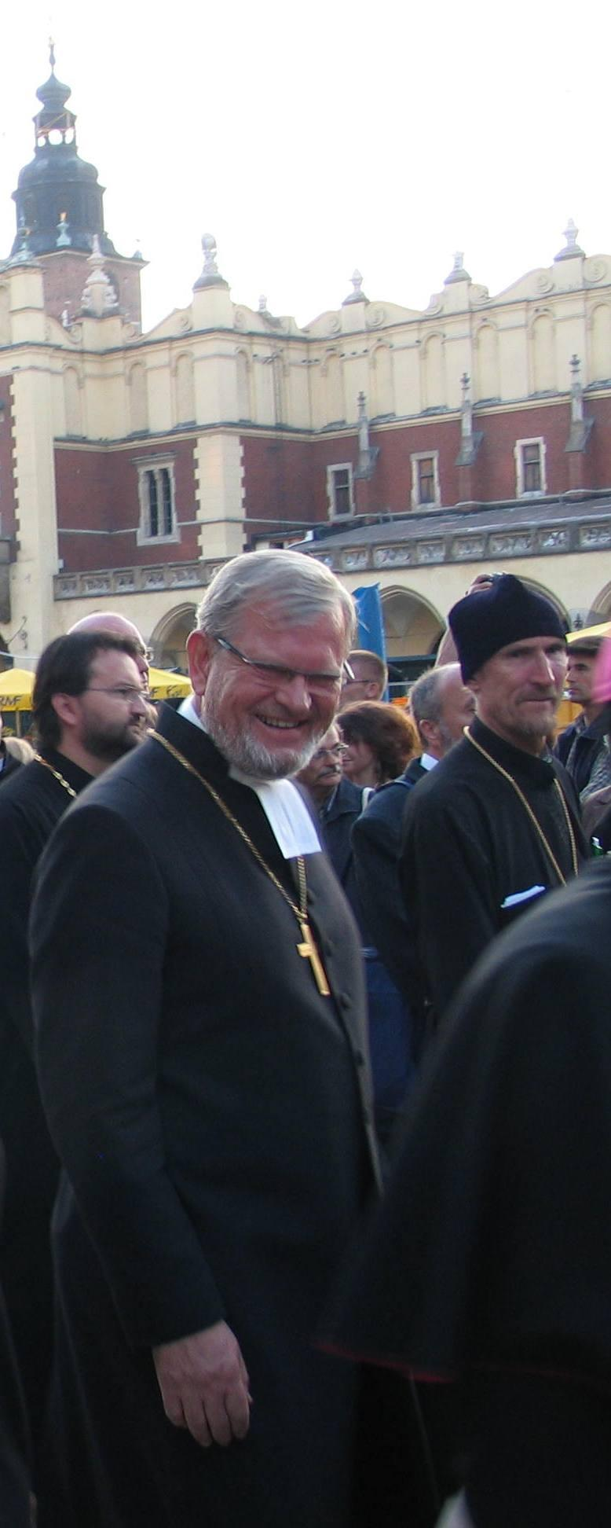
1517 r. – wystąpienie Marcina Lutra, symboliczny początek protestantyzmu
Róża Lutra – symbol
luterański
Pastor luterański
Krzyż hugenocki – symbol kalwiński

Slide 16
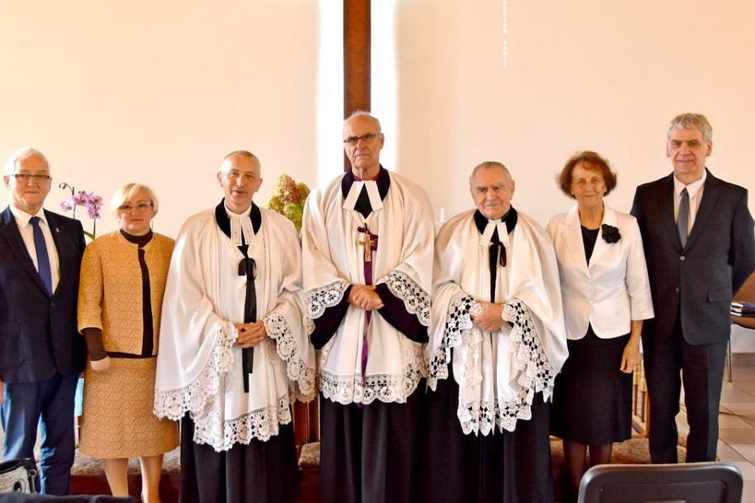
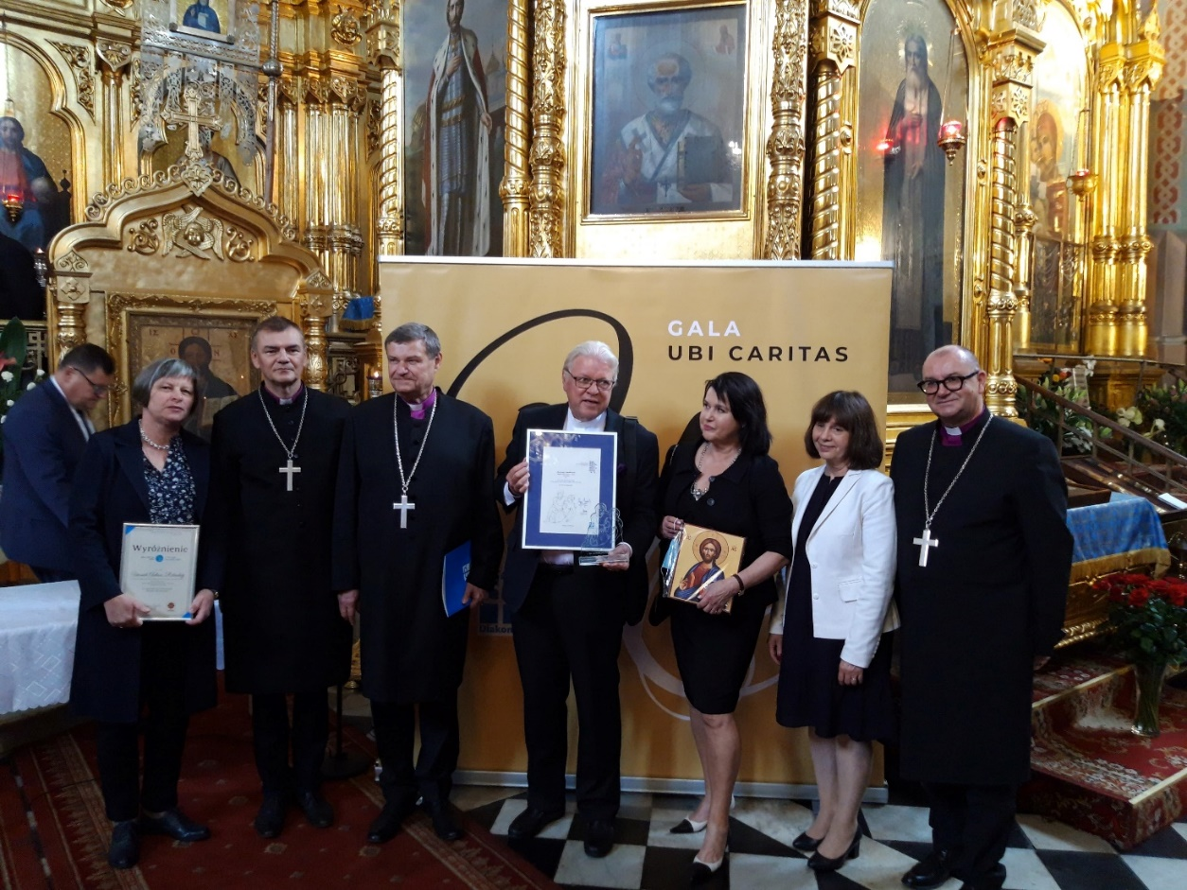
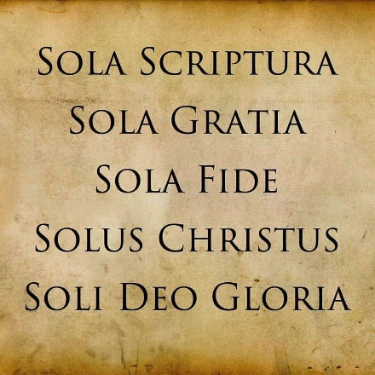
Protestanccy duchowni
Protestantyzm odrzucił część sakramentów, np. spowiedź,
małżeństwo nie jest sakramentem, nie ma celibatu. Zamiast bierzmowania tzw.konfirmacja – nie jest ona
sakramentem. Sprawują sakrament chrztu św. i Wieczerzy Pańskiej, wierzą w obecność Pana Jezusa w Eucharystii tylko podczas sprawowania/przyjmowania
Protestanci opierają się przede wszystkim na Słowie Bożym,
nie ma kultu świętych, jedynym pośrednikiem jest Chrystus
Tylko Pismo
Tylko Łaska
Tylko wiara
Tylko Chrystus
Tylko chwała Boże

Slide 17
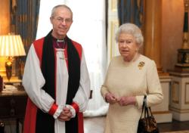
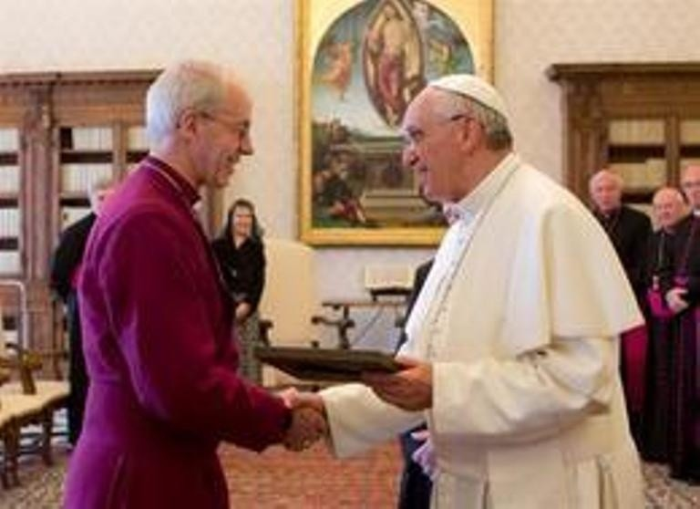
1534 r. – powstaje anglikanizm
Odrzucono władzę papieską, głową Kościoła
jest król Anglii
Doktrynalnie są bliżej katolicyzmu niż
protestanci, ale uważają obecność
Chrystusa w Eucharystii za symboliczną

Slide 18
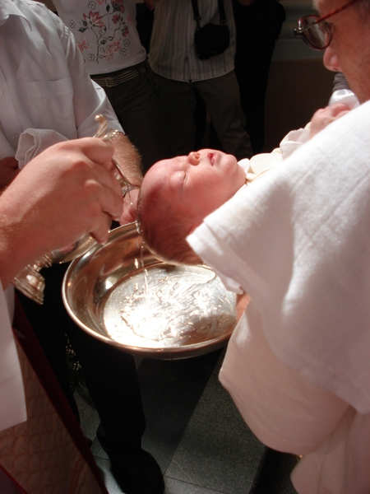
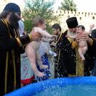
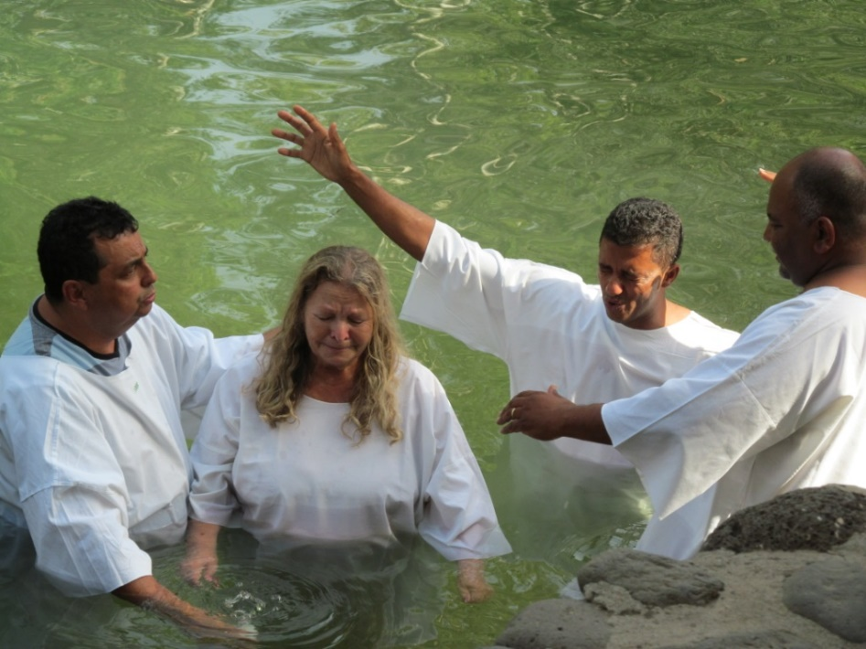
Wszystkich chrześcijan łączy chrzest i wspólna wiara w Jezusa Chrystusa, Syna Bożego, który "stał się człowiekiem dla naszego zbawienia".

Slide 19
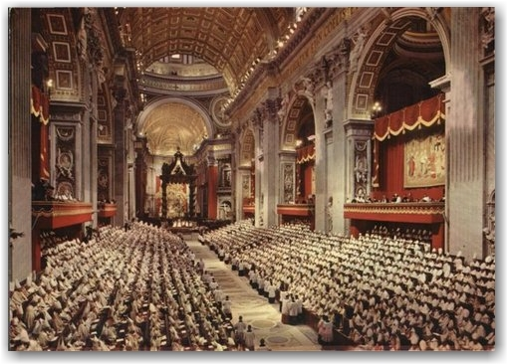
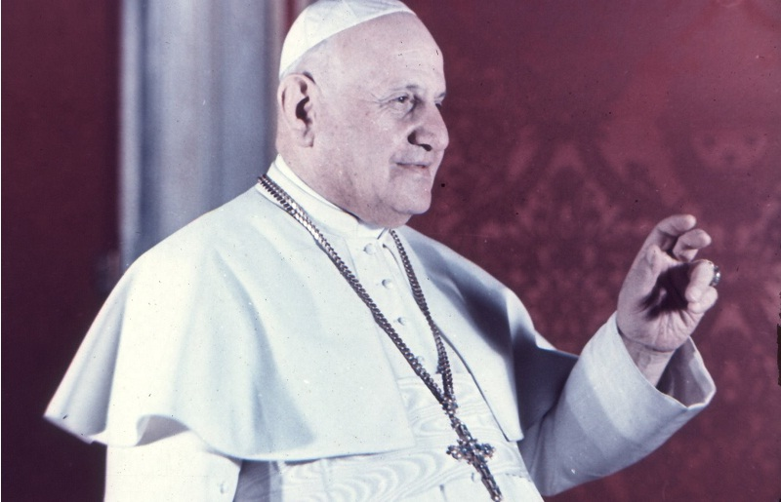
Dążenia do dialogu i zjednoczenia chrześcijan pojawiają się dopiero w XX w.,
początkowo ze strony protestanckiej.
Ze strony katolickiej przełomowym momentem był Sobór Watykański II w latach 1962-65
Jan XXIII – papież dialogu.
To on zwołał Sobór Watykański II

Slide 20
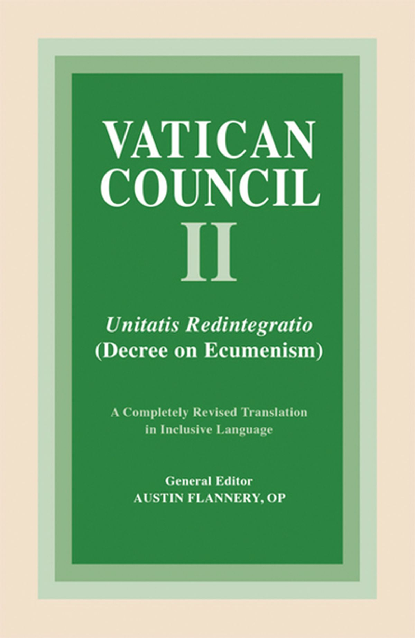
Najważniejszym dokumentem Kościoła dotyczącym ekumenizmu jest DEKRET O EKUMENIZMIE (DE) – „Unitatis Redintegratio” Soboru Watykańskiego II z 1964 r.
Mówi on o dążeniu do przywrócenia możliwej wśród chrześcijan jedności, wspólnym poznawaniu się, studiowaniu Pisma św., modlitwach o jedność

Slide 21
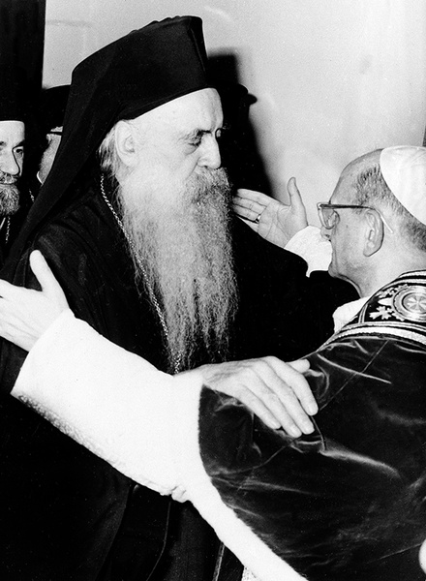
Wiele ważnych gestów dotyczących prób pojednania z braćmi odłączonymi, wykonali ostatni Papieże – od Jana XIII, który zwołał Sobór Watykański II, poprzez Pawła VI, który odwołał anatemę wobec prawosławia, przez Jana Pawła II zapraszającego do wspólnej modlitwy o jedność i przepraszającego za grzechy Kościoła wobec odłączonych braci, po Franciszka, który poprosił patriarchę prawosławnego o błogosławieństwo pokornie zniżając przed nim głowę.
Papież Paweł VI i patriarcha prawosławny Atenagoras
odwołują anatemy rzucone wzajemnie na przez katolików
i prawosławnych po Wielkiej Schizmie po prawie 900 latach!

Slide 22
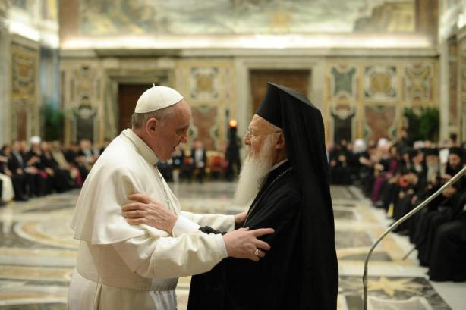
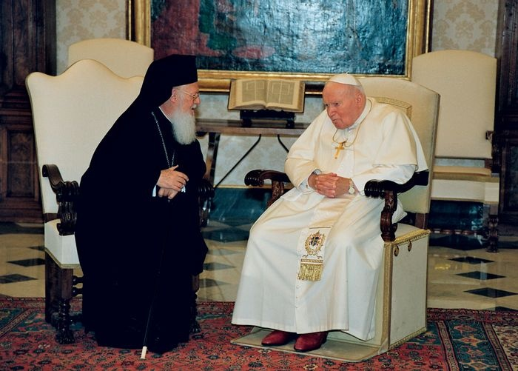
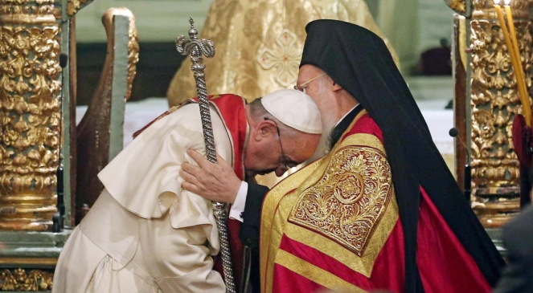
Papieże i prawosławni
patriarchowie

Slide 23
Polska Rada Ekumeniczna działa na rzecz rozwoju dialogu ekumenicznego, tolerancji religijnej oraz zbliżenia i pielęgnowania braterskich stosunków między Kościołami: organizuje ekumeniczne nabożeństwa, konferencje, obozy i wymiany młodzieżowe, podejmuje inicjatywy charytatywne, prowadzi dialog. Polska Rada Ekumeniczna jest częścią międzynarodowego ruchu ekumenicznego. Posiada status rady stowarzyszonej ze Światową Radą Kościołów. Współpracuje z Konferencją Kościołów Europejskich. Członkiem Polskiej Rady Ekumenicznej są Kościoły posiadające osobowość prawną, nauczające, iż wyznają wiarę w Trójjedynego Boga: Ojca, Syna i Ducha Świętego oraz uznające Jezusa Chrystusa jako Boga-Człowieka i Zbawiciela. Należą do niej oprócz katolików: Autokefaliczny Kościół Prawosławny, Kościół Ewangeliczno-Augsburski, Ewangelicko-Metodystyczny, Ewangelicko-Reformowany, Kościół Chrześcijan Baptystów, Kościół Polskokatolicki, Kościół Starokatolicki Mariawitów

